Slide 1

ESTUDO METÓDICO
O EVANGELHO SEGUNDO O ESPIRITISMO
CAPÍTULO XI
AMAR O PRÓXIMO
COMO A SI MESMO
A FÉ E A CARIDADE
CARIDADE PARA
COM OS CRIMINOSOS

Slide 2

CARIDADE SEM A FÉ
NÃO BASTA PARA MANTER ENTRE OS
HOMENS UMA ORDEM SOCIAL CAPAZ
DE OS TORNAR FELIZES.
(Espírito Protetor - Cracóvia, 1861)

Slide 3

A FÉ
DESENVOLVE A SOLIDARIEDADE.
CONDUZ À CARIDADE QUE ENGRANDECE O ESPÍRITO.
ELIMINA AS DIVERGÊNCIAS QUE SEPARA AS CRIATURAS.

Slide 4
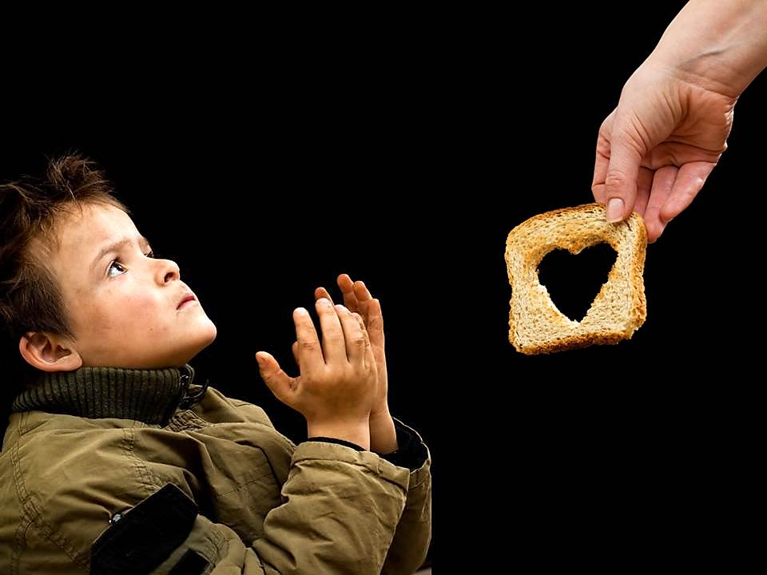
OS IMPULSOS GENEROSOS
ENCONTRAM-SE
ENTRE OS
QUE NENHUMA
RELIGIÃO TEM.

Slide 5
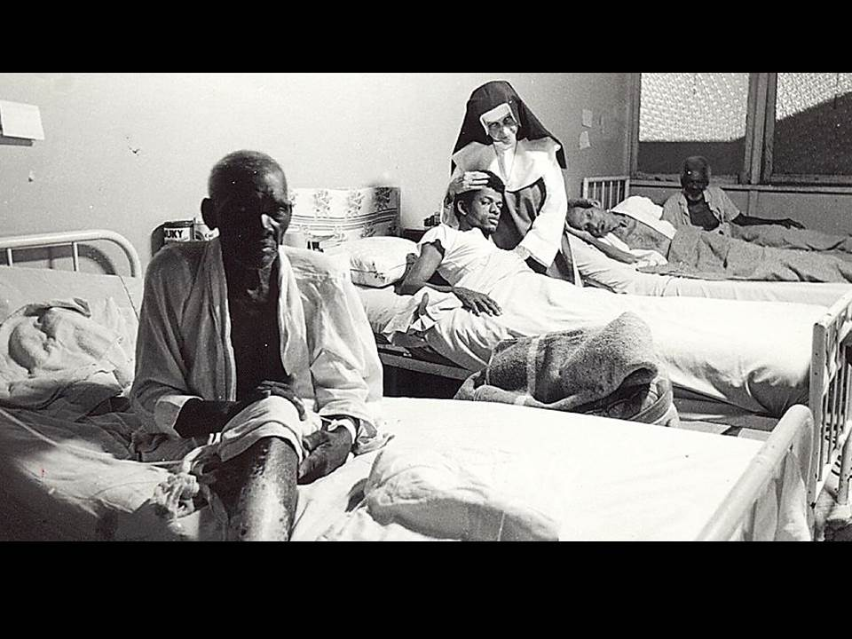
A CARIDADE COM SACRIFÍCIOS
SOMENTE A FÉ PODE INSPIRÁ-LA.

Slide 6
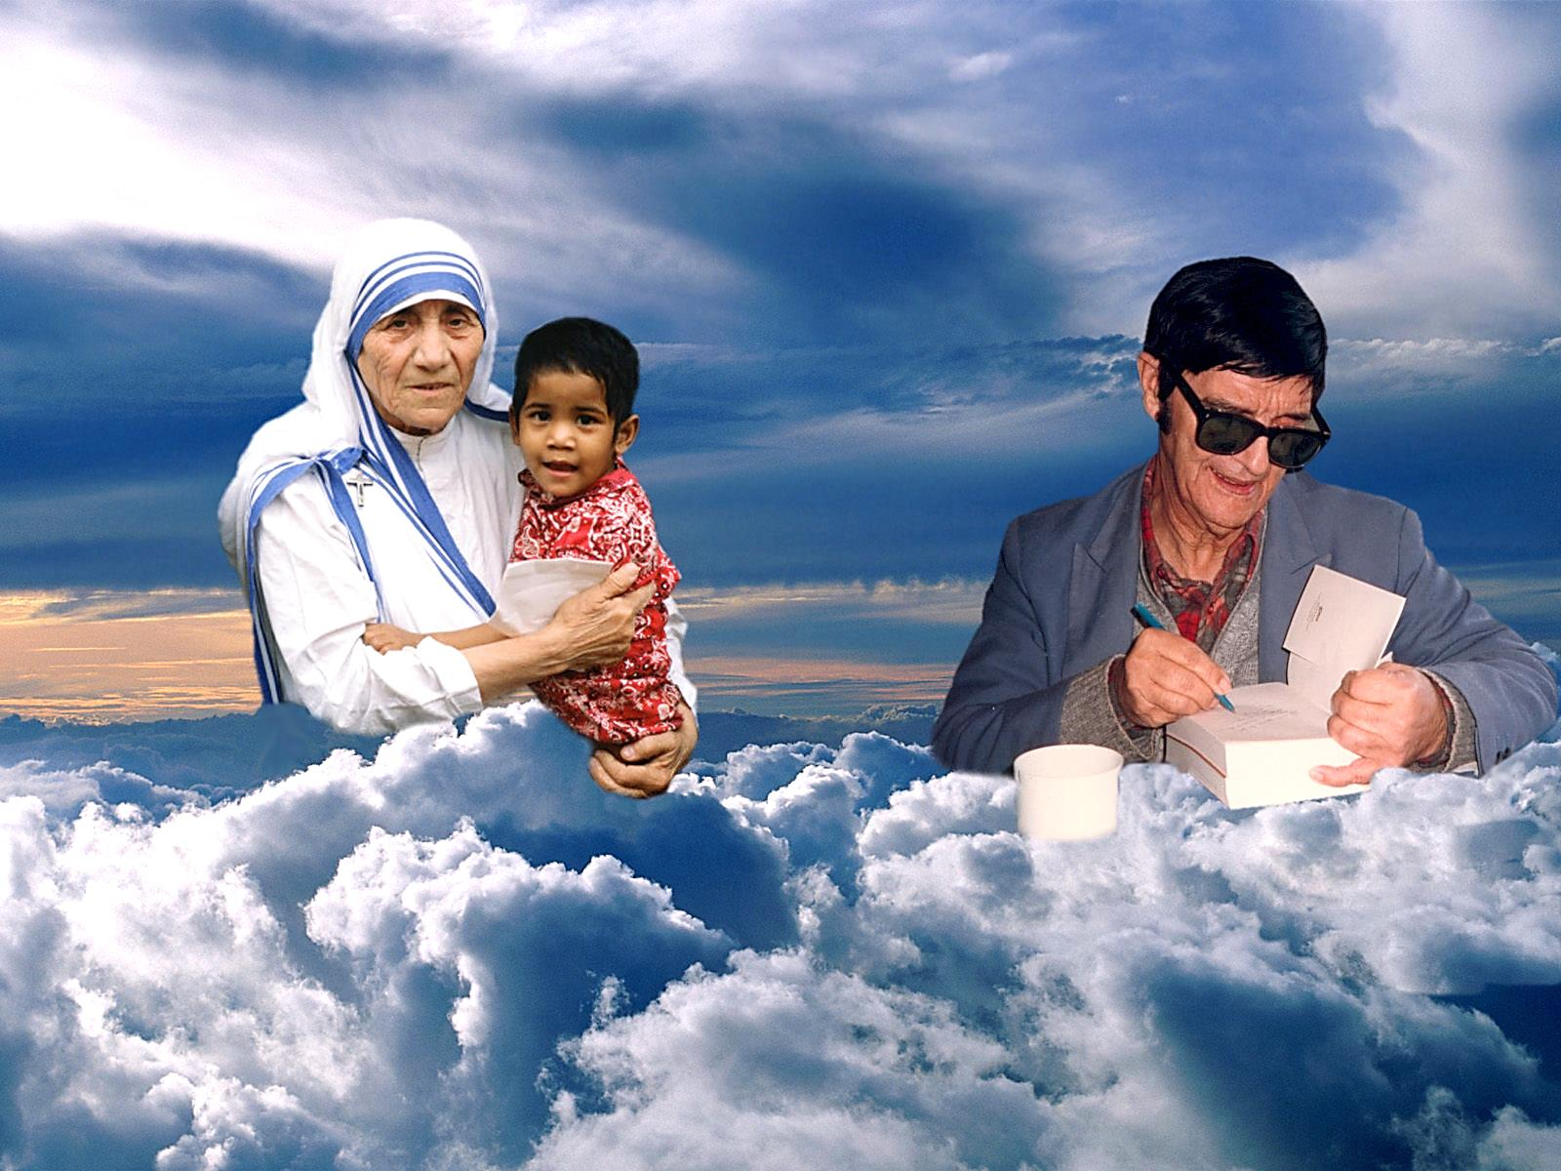
POR QUE É NECESSÁRIO A FÉ PARA A
PRÁTICA DA VERDADEIRA CARIDADE?
ABNEGAÇÃO - RENÚNCIA - DEVOTAMENTO
ELIMINAÇÃO DO EGOÍSMO.
PORQUE A PRÁTICA DA VERDADEIRA CARIDADE EXIGE:

Slide 7

NA BUSCA DA FELICIDADE
ENCONTRAREMOS A FELICIDADE NA
MEDIDA DO NOSSO APERFEIÇOAMENTO
MORAL E DA PRÁTICA DO BEM.
NÃO ENCONTRAREMOS A FELICIDADE
NOS GOZOS MATERIAIS.
DEUS NOS CRIOU PARA SERMOS FELIZES.

Slide 8

PARA SERMOS CRISTÃOS
TRIUNFAREMOS: SE NOS SUSTENTARMOS
NA FÉ E NOS INSPIRARMOS NA CARIDADE.
É NECESSÁRIO: O SACRIFÍCIO DO EGOÍSMO, DO ORGULHO E DA VAIDADE.
NÃO É NECESSÁRIO: O MARTÍRIO,
O SACRIFÍCIO DA VIDA.

Slide 9
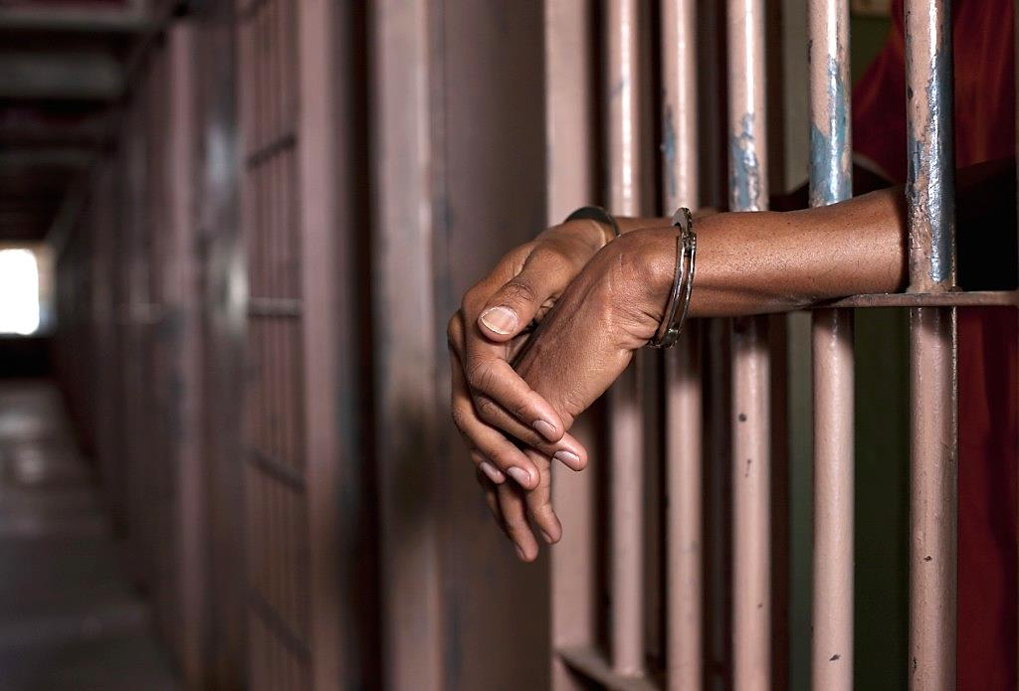
CARIDADE PARA COM
OS CRIMINOSOS
O CRIMINOSO É TANTO O VOSSO PRÓXIMO COMO O MELHOR DOS HOMENS.
PODERÃO SER TOCADOS DE ARREPENDIMENTO.
NÃO OS DESPREZEI.
ORAI POR ELES.
(ISABEL DE FRANÇA - HAVRE, 1862)

Slide 10
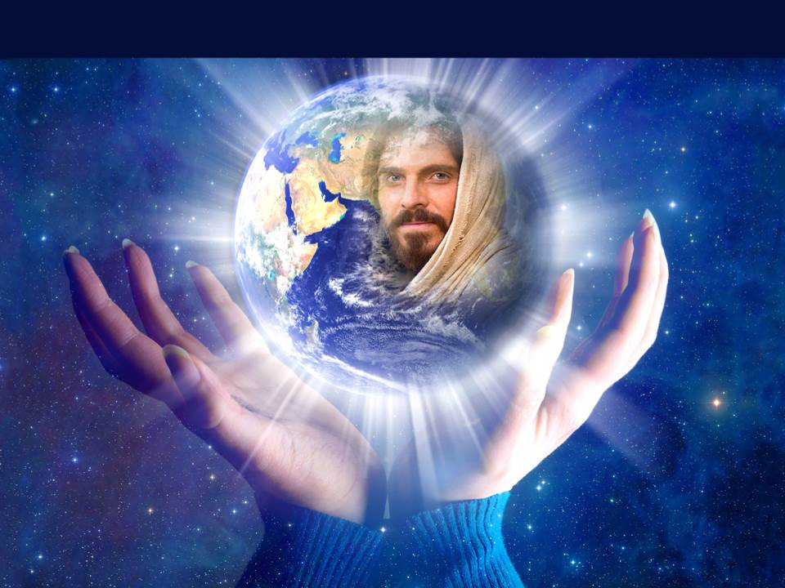
A TRANSFORMAÇÃO DA TERRA
QUANDO OS HOMENS, APRENDEREM A SER IRMÃOS, O MAL DESAPARECERÁ DO PLANETA E AQUI REINARÁ A FRATERNIDADE.
(ISABEL DE FRANÇA - HAVRE, 1862)

Slide 11

REFLEXÕES
IDEALIZAR UM OBJETIVO PARA CONTEÚDO.
COMENTAR A IDEIA DE COMPREENSÃO MAIS DIFÍCIL.
EXPOR A IDEIA QUE LHE CAUSOU MAIOR IMPACTO.
PROPOR APLICAÇÕES PRÁTICAS DO TEMA ESTUDADO.

